Slide 1

Chapitre N°1
La haute tension

Slide 2
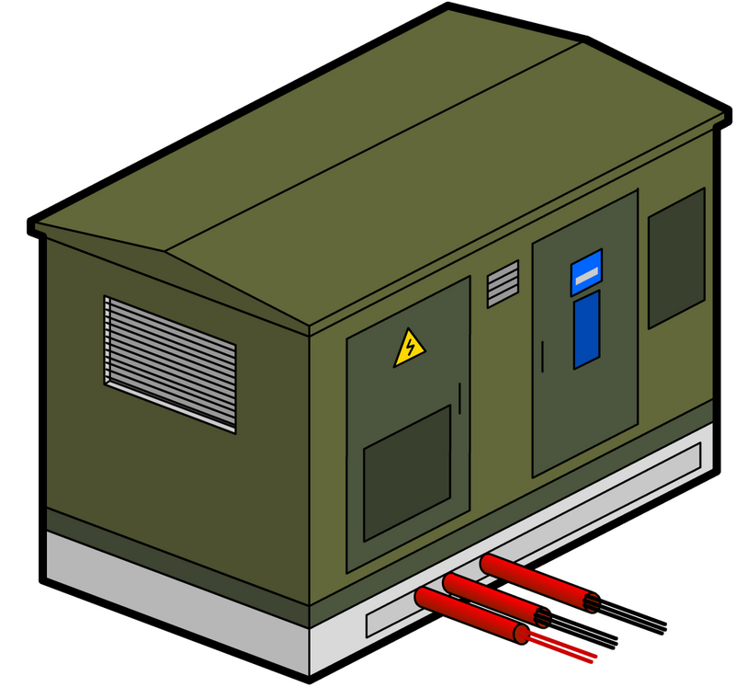
Introduction
En règle générale, la desserte en électricité d’un ensemble d’habitations ou d’une zone d’activités économiques rend nécessaire la construction d’un (ou de plusieurs) poste(s) HTA/BT de distribution publique (DP)

Slide 3
Classification des tensions des réseaux
Domaine | TBT Très basse tension | BT Basse tension | HTA Haute tension A | HTB Haute Tension B
Tension (En alternatif) | U ≤ 50V | 50V < U ≤ 1KV | 1kV < U ≤ 50kV | U > 50kV
Type d’usage | Tension de sécurité | Habitation Petit commerces Réseaux de transport ferroviaire, industrie | Industrie Hôpitaux | Transport de l’énergie

Slide 4
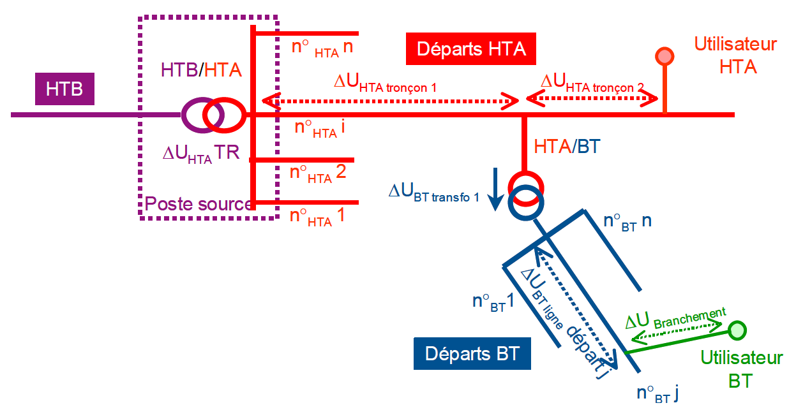
Évolution de la tension le long des réseaux.

Slide 5
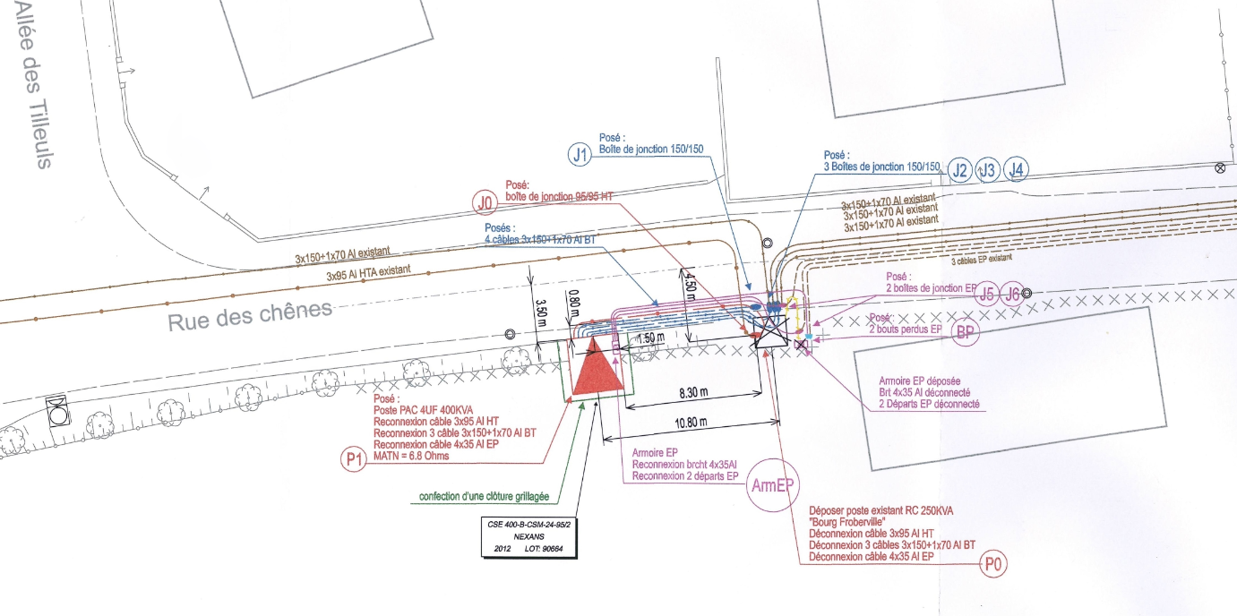
Exemple de plan de recollement pour le remplacement d’un poste HTA/BT

Slide 6
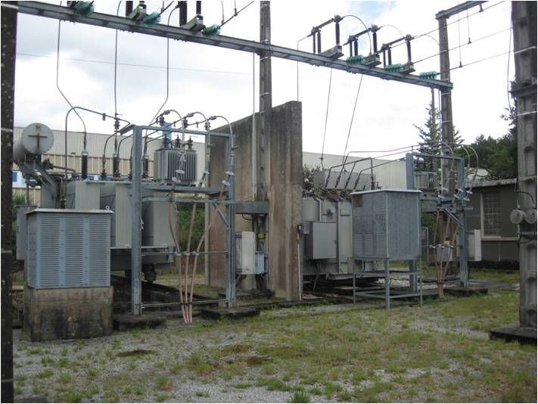
Les postes de livraison HTB/HTA
Poste sources pour les puissances supérieures à 10MVA

Slide 7
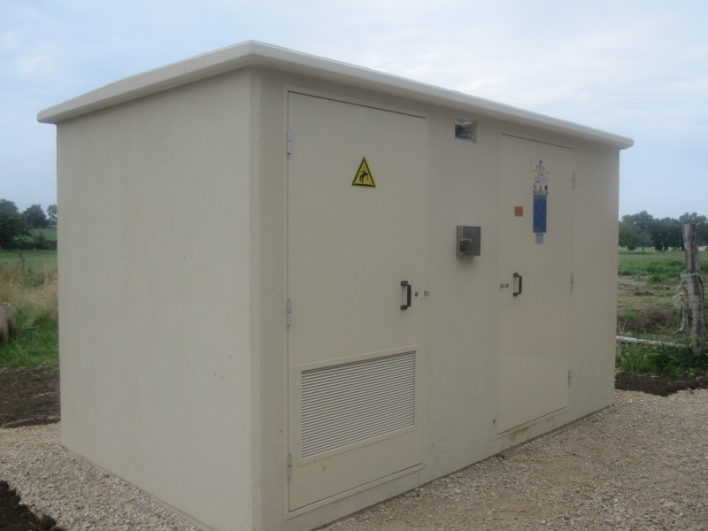
Les postes de livraison HTA/BT
Pour les puissances comprises entre 250kVA et 10MVA

Slide 8
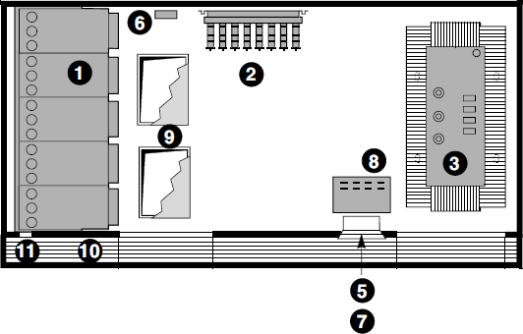
Composition d’un poste HTA/BT
Légende
1 tableau HTA (Cellule modulaire)
2 tableau BT
3 transformateur de puissance
5 coffret d’éclairage public (option)
6 platine des auxiliaires du poste
7 trappe passe-câbles provisoires
8 coffret télécommande
9 accès au cuvelage
10 aérateurs (haut et bas)
11 passe-câbles BT
Exemple d’implantation

Slide 9
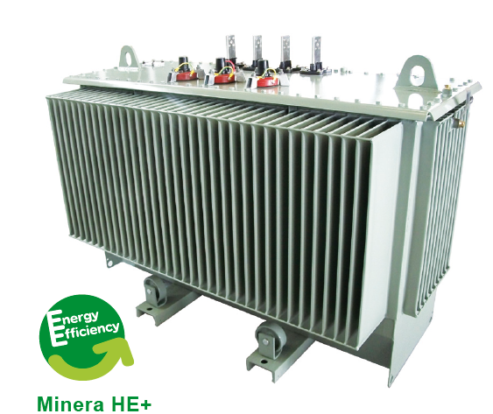
Le transformateur
Le transformateur modifient la tension électrique à la hausse (20kV à 400kV en sortie de centrale électrique ou à la baisse 20kV à 400V) pour livrer l’énergie sur les réseaux de distribution .

Slide 10
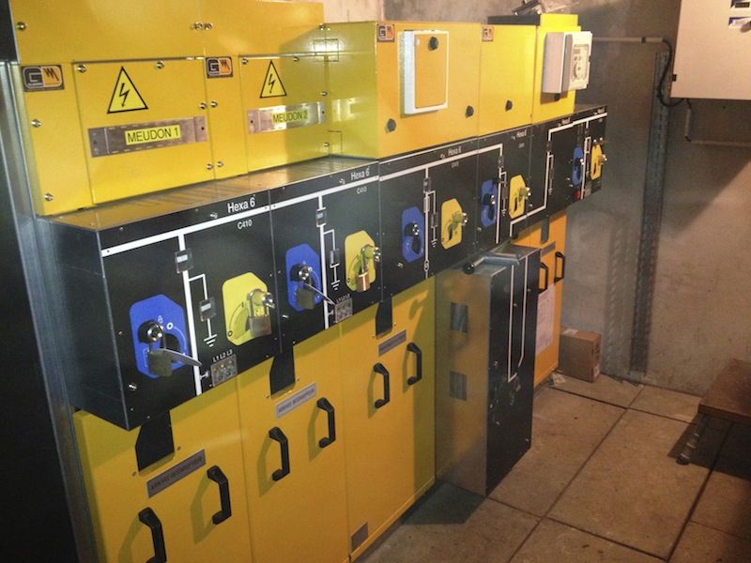
La protection HTA
Elle est assuré par des cellules protégeant le réseau contre d’éventuelles surcharges ( court-circuit, foudre,…).
Les cellules peuvent être composé de disjoncteur et de sectionneurs

Slide 11
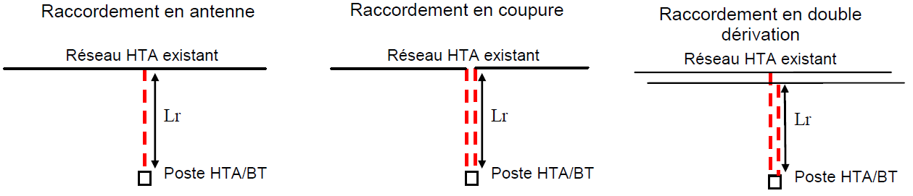
Types de structure de réseau
- Le raccordement en antenne (zones rurales et périurbaines) : le poste HTA/BT est raccordé au réseau HTA au moyen d’une seule canalisation .
- Le raccordement en coupure d’artère (zones périurbaines et urbaines) : le poste de livraison est inséré en série sur un départ HTA.
- Le raccordement en double dérivation (dans quelques grandes agglomérations) : le poste de livraison est desservi par deux câbles posés en parallèle, l’un de travail et l’autre de secours ; chacun de ces câbles est en dérivation sur l’artère qui l’alimente.

Slide 12
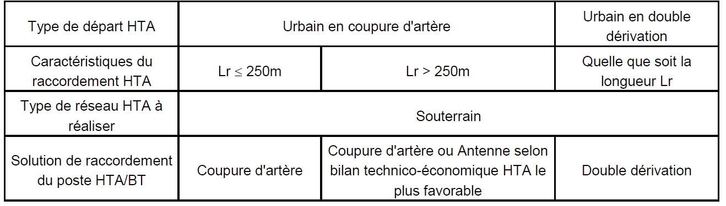
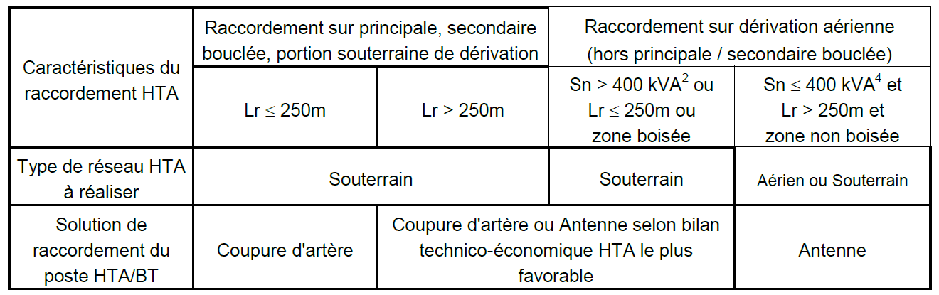
La détermination du type de raccordement de poste HTA/BT se fait en fonction de deux critères :
  Sn (puissance nominale du transformateur HTA/BT)
  Lr (longueur de raccordement au réseau HTA, techniquement et administrativement réalisable)
Règles pour le raccordement d’un poste HTA/BT sur un départ HTA de type urbain
Règles pour le raccordement d’un poste HTA/BT sur un départ HTA de type rural

Slide 13
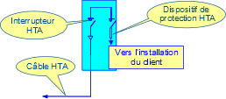
Raccordement en « ANTENNE» ou « Simple dérivation
Le poste de livraison est raccordé au réseau public de distribution au moyen d’une seule canalisation.
Il est équipé d’un interrupteur et d’un dispositif de protection HTA, qui protège le réseau des défauts provenant de l’installation de l’utilisateur consommateur.

Slide 14
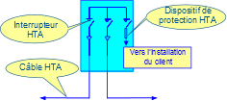
Raccordement en
« Coupure d’artère »
Le poste de livraison est raccordé au réseau public de distribution au moyen d’une seule canalisation.
Il est équipé d’un interrupteur et d’un dispositif de protection HTA, qui protège le réseau des défauts provenant de l’installation de l’utilisateur consommateur.

Slide 15
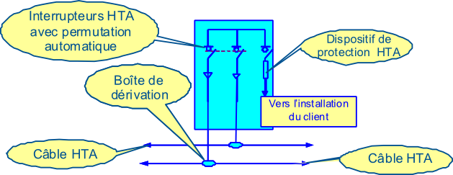
Raccordement en
« Double dérivation »
Le poste de livraison est desservi par deux câbles posés en parallèle, l’un de travail et l’autre de secours.

Slide 16
Les cellules.
-Raccordement au réseau

Slide 17
Les cellules.
-Protection pas interrupteur fusible /comptage BT

Slide 18
Les cellules.
-Comptage HTA

Slide 19
Les cellules.
-Permutation de sources

Slide 20
Exercice1
Doc_ressource
Dans le cadre de la campagne d’investissement ayant pour effet d’optimiser la consommation énergétique de l’usine, il a été décidé d’implanter un nouveau compteur d’énergie et des transformateurs de mesure (voir dossier technique en annexes).
Caractéristiques du contrat d'abonnement sucrerie
La sucrerie dispose d'un comptage HTA en tarif vert A5 Base.
Puissance contractuelle souscrite : HPH = 900 kW; HCH = 900 kW; HPE = 900 kW; HCE = 900 kW
Le compteur qui remplacer l'ancien est le compteur électronique de marque Landys & Gyr modèle ZMA9. Il enregistre aussi bien l'énergie active que l'énergie réactive. Sa programmation se fait à l'aide du clavier numérique intégré. Pour programmer le compteur il faut renseigner : La date, l'heure, le type de contrat, les rapports de transformation (TC et TP) et la puissance souscrite.

Slide 21
Exercice1
Doc_ressource
1-Identifier le type d’alimentation du poste de livraison de l’usine.
C’est un réseau en coupure d’artère
2-Préciser les avantages et inconvénients de ce type d’alimentation.
Avantage : Il y a possibilité de continuité de service (Si un client est en défaut il peut être mis hors circuit sans pénaliser les autres)
Inconvénient : Le temps de transfert d’un réseau à l’autre dépend du distributeur, le coût lié à la double ligne

Slide 22
Exercice1
Doc_ressource
3-Justifiez le comptage côté HT par rapport à un comptage côté BT
Le tarif vert prévoit une livraison en HTA, un comptage en BT ne prendrait pas en compte les pertes fer des transformateurs.
4-Préciser la signification des abréviations TP et TC
    TP : Transformateur de potentiel
    TC : transformateur de courant
5-Préciser le rôles TP et TC
    TP : Mesurer la tension
    TC : Mesurer l’intensité du courant

Slide 23
Exercice1
Doc_ressource
6- Déterminer la classe de précision, la puissance de précision et le rapport de transformation des TP. On privilégiera les caractéristiques préférentielles
Classe de précision : 0.5S
Puissance de précision : 15VA
Rapport de transformation : 20000/100 (d’après la norme NFC 13-100 et 13-200)
D’après le tableau des valeurs de puissance maximales souscrites pour une puissance souscrite de 900kW un rapport de 75/5 ou 100/5 pour la valeur préférentielle sont possibles

Slide 24
Exercice1
Doc_ressource
7- Déterminer la classe de précision, la puissance de précision et le rapport de transformation des TC, en tenant compte du courant assigné du disjoncteur HTA.
Le courant assigné du disjoncteur HTA est : 400A
La classe de précision : 0.2S
Le rapport de transformation : 400/5
8-Déterminer le modèle de TC qui devra être choisi (un seul enroulement).
CB231 A1

Slide 25
Poste de livraison et centrale rez de chaussée

Slide 26
Documentation technique de référence comptage

Slide 27
Documentation technique de référence comptage

Slide 28
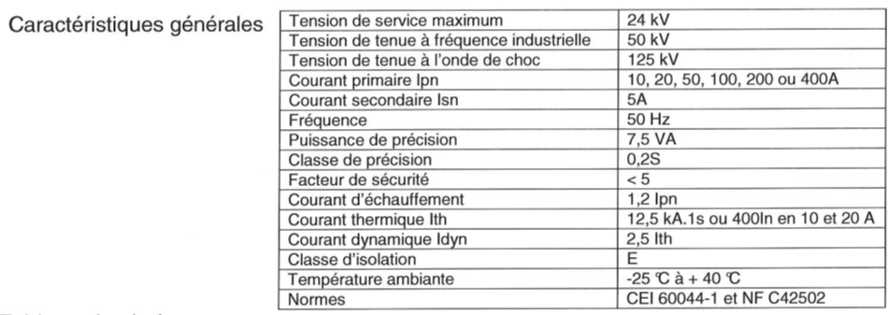
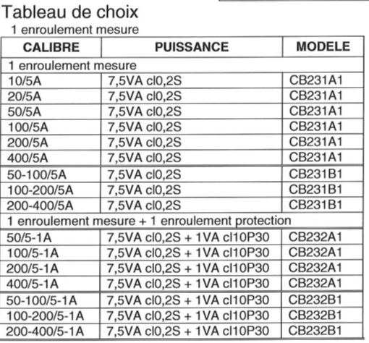
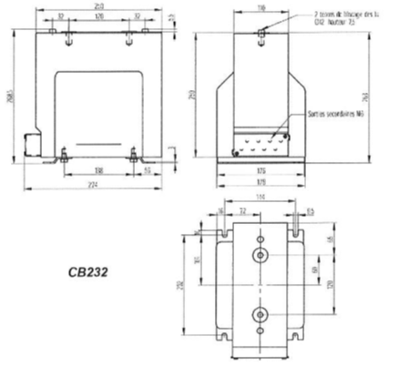
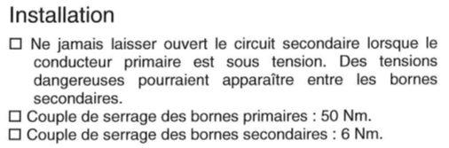
Documentation technique de référence comptage

Slide 29
Exercice2
Doc_ressource
Vous êtes chargés d’identifier la structure du poste de livraison HTA. Vous devez renseigner les éléments techniques du dossier permettant de préparer le remplacement des fusibles HTA de la cellule C9.
1-Identifier la structure de l’alimentation HTA en amont de l’espace MARINELAND.
C'est une alimentation en double dérivation

Slide 30
Exercice2
Doc_ressource
2-Citer l’avantage principal et l’inconvénient majeur d’une telle structure d’alimentation HTA.
Avantage principal : La double dérivation permet d'assurer la continuité de fourniture d’énergie. En cas de défaut sur l’arrivée 1 (Arr1) on bascule sur l'arrivée 2 (Arr2).
Inconvénient majeur : Lors du passage d'une ligne à l'autre il y a une interruption passagère de l'alimentation.

Slide 31
Exercice2
Doc_ressource
3-Identifier le type et les fonctions des cellules suivantes :
 | Cellules SM6
Repères | CA-C2-C5-C6-C8 | C3 | C4 | C7-C9-C10
Type (DM2, IMC…) | IM | CM | DM2 | QM
Fonction | Raccordement au réseau | Comptage | Protection par disjoncteur | Protection par fusible

Slide 32
Exercice2
Doc_ressource
4-Identifier les fonctions réalisées par les cellules C9 et C10 :
Repère | Fonction assurée
A | Fonction sectionnement (sectionneur)
B | Fonction commande (interrupteur)
C | Fonction verrouillage mécanique
D | Fonction protection (fusible)
E | Fonction sectionnement (sectionneur de mise a la terre)
F | Fonction signalisation (voyant de présence tension)

Slide 33
Exercice2
Doc_ressource
5-Etablir l’ordre chronologique à respecter afin d’effectuer le remplacement des fusibles de la cellule C10.
Compléter les tableaux suivants en numérotant d’une part les actions (de 1 à 6) et en repérant (de A à F) les conséquences engendrées par ces actions.
N° ordre | Action |  | N° ordre | Action
5 | Fermer le SMALT |  | B | L’interrupteur devient manœuvrable
4 | Manœuvrer la clef C |  | A | Mise hors tension BTA T3-2 La clef C est libre
1 | Ouverture de Q2 |  | E | La clef C devient prisonnière Le panneau d’accès aux fusibles peut être retiré
6 | Retirer le panneau |  | D | Le SMALT devient manœuvrable
2 | Transférer la clef C sur le SMALT de la cellule C10 |  | F | Les fusibles sont accessibles
3 | Ouvrir l’interrupteur |  | C | Mise hors tension HT La clef C devient manœuvrable
Exemple : une action numérotée N°3 engendrera une conséquence repérée C.

Slide 34
Documentation technique:

Slide 35
Documentation technique:

Slide 36
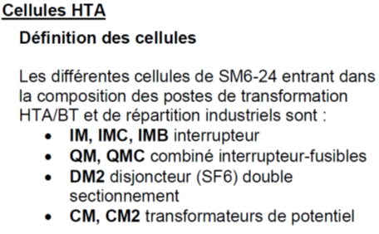
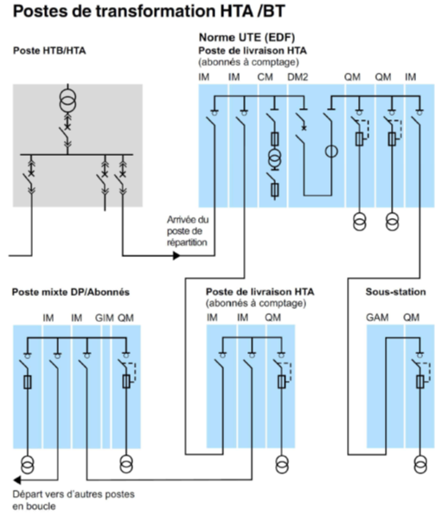
Documentation technique: Cellules HTA

Slide 37
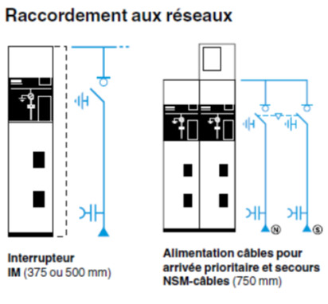
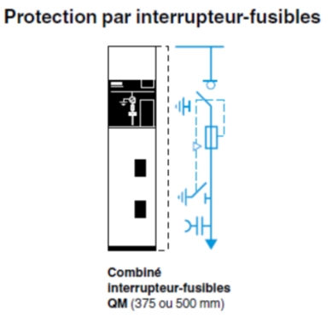
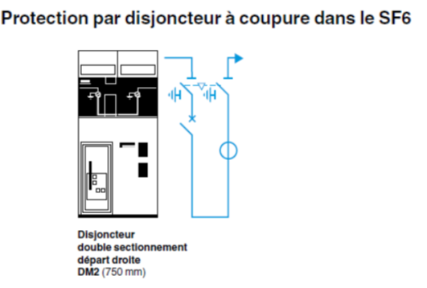
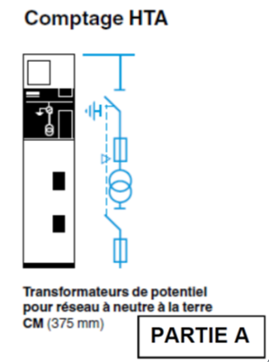
Documentation technique: Cellules HTA

Slide 38
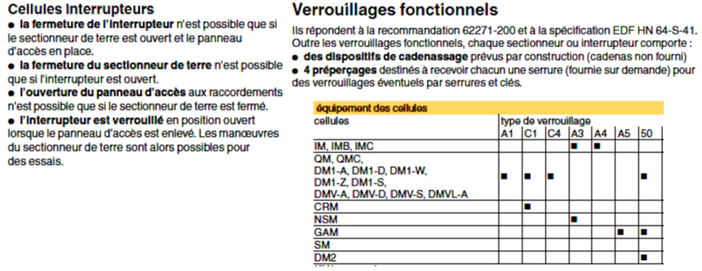
Documentation technique: Cellules HTA

Slide 39
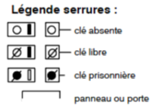
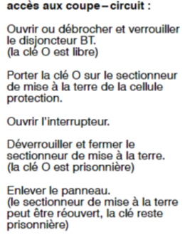
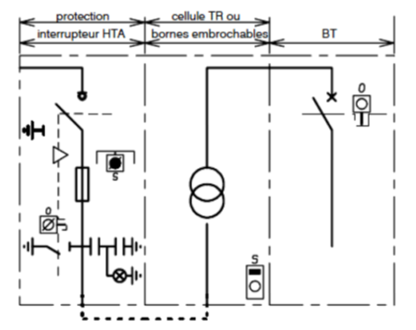
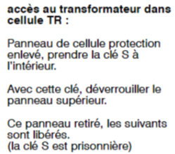

Documentation technique: Cellules HTA
Fonctionnement:

